Slide 1
BİLİŞİM SİSTEMLERİ MÜHENDİSLİĞİNE GİRİŞ
2.Hafta

Slide 2
Bilgisayarın Tarihçesi
M.Ö. 600 'de hareketli parçalara sahip ilk hesap makinesi ABACUS
1642 İlk ticari mekanik (dişli çarklardan oluşan) hesap makinesi Blaise Pascal tarafından icat edildi. Sadece toplama ve çıkarma yapabilen bu makineden 50 adet satılabildi.
1946 yılında ENIAC tarafından (Electronic Numerical Integrator and Calculator); saniyede 5000 aritmetik işlem yapma özelliği ile o zamanki çok yüksek hıza ulaştı.
http://www.computerhope.com/history/

Slide 3
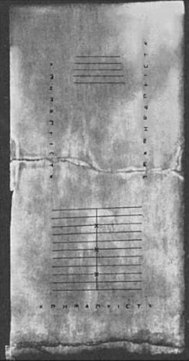
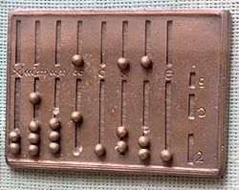
Abaküs
5000 yıl önce icat edildiği düşünülüyor. Bazı tarihçiler Çinliler tarafından, bazıları ise Mısırlılar veya Babilliler tarafından icat edildiğini savunmaktadır.
Roman Abaküs
Salamis Tableti (Mermerden yapılmış olup Atinada bir müzede sergilenmektedir

Slide 4
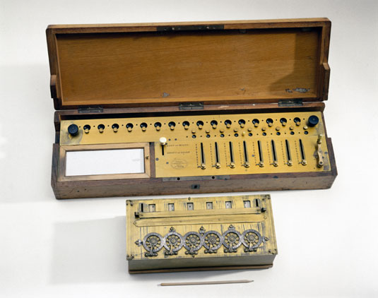
Blaise Pascal’s calculating machine

Slide 5
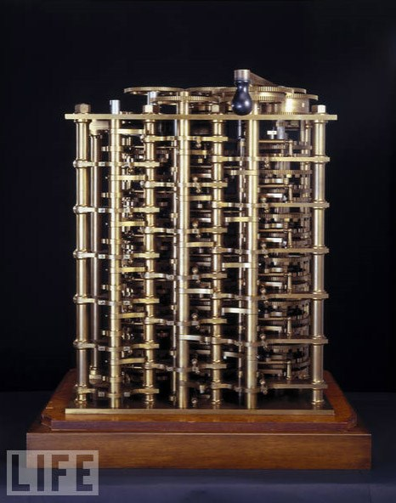
1824: Babbage'ın Fark(Difference) Makinesi
Fark makinesi, bir değerler serisini otomatik olarak hesaplayabilmeyi öngörüyordu. Sonlu farklar yönteminden yararlanarak, çarpma ve bölme işlemlerinden yararlanmaksızın hesaplama yapmak mümkündü. Fark makinesi, projenin ilk haliyle, 2.5 mt yüksekliğinde, 15 ton ağırlığında olacak ve 25,000 parçadan oluşacaktı. Projesine mali kaynak bulabilmesine rağmen tamamlayamamıştır. Daha sonra Fark makinesinin geliştirilmiş bir modelini tasarlamasına rağmen bunun yapımına hiç başlayamamıştır. 19. Yüzyılın olanak tanıdığı ölçüsel toleranslarla 1989-1991 yılları arasında tamamlanan bu makine, Londra Bilim Müzesi'nde çalıştırıldığı zaman ortalama bir elektronik hesap makinesinden çok daha öteye giderek 31 basamağa kadar doğru hesap yapabildiği görülmüştür.

Slide 6
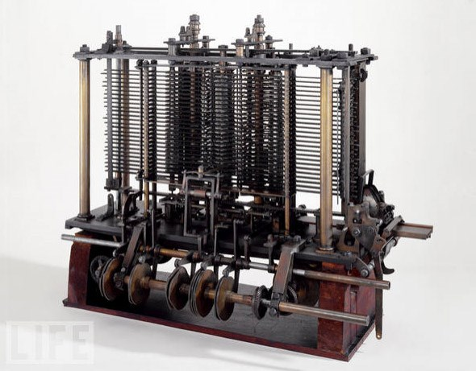
1837: Babbage'ın Analiz Makinesi
Fark makinesinin tasarımından sonra Babbage, bundan çok daha karmaşık olan Analitik makine'nin tasarımına başlamıştır. Öldüğü 1871 yılına kadar bu makinenin üzerinde çalışmıştır. İki makine arasındaki önemli farklardan birisi, Analitik makinenin, o zamana kadar henüz duyulmamış bir şey olan delikli kartları (punch card) kullanabilmesidir. Kullanıcıların programları önceden yapabilmesinin bir ihtiyaç olduğunu ve programları makineye iletebilmek için de uygun ortamın delikli kartlar olduğu düşüncesine varmıştır. Babbage, makineyi birden fazla işlevi ardışık olarak yapabilecek şekilde tasarlanmaya çalışmıştır.

Slide 7
Bilgisayarın Tarihçesi
Birinci Kuşak Bilgisayarlar (1946-1959)
İlk programlama dili makine dilinde yazılmaya başlandı ve bilgiler bellekte saklanıyordu.
İkinci Kuşak Bilgisayarlar (1959-1964)
İlk dönemde kullanılan Vakum Tüplerinin yerine transistörler kullanılmaya başlandı. Bununla beraber daha hızlı ve daha az elektrik harcamaktaydı. ASSEMBLY makine dili kullanılmaktaydı.
Üçüncü Kuşak Bilgisayarlar (1964-1970)
Transistörler bir araya getirilerek Entegre Devreler yapıldı. İlk Merkezi İşlem birimi CPU yapıldı.
Dördüncü Kuşak Bilgisayarlar (1970li yıllarda)
İşlem ve kontrol birimlerinin tümünün bir arada bulunduğu chipler geliştirildi.
Beşinci Kuşak Bilgisayarlar (1970li yıllarda)
Yapay zeka yapma yönünde çalışmalar yapılmaktadır.
Kişisel Bilgisayarlar (1981li yıllarda )
Kişisel Bilgisayarlar (PC'ler) IBM tarafından kullanıcılara sunuldu. 1980'li yılların sonlarına doğru ise İnternet vasıtasıyla bu kişisel bilgisayarlar birbirleri ile iletişime başladılar.
www.computerhistory.org/timeline/

Slide 8
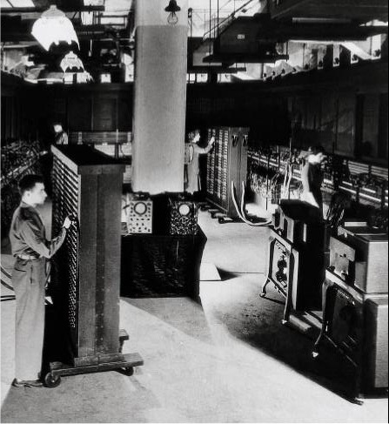
Bilgisayarın Tarihçesi
1946-ENIAC

Slide 9
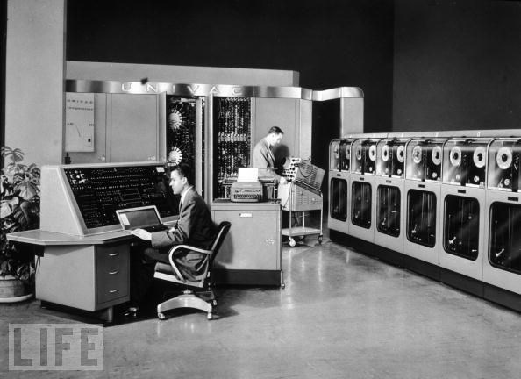
Bilgisayarın Tarihçesi
1951: The UNIVAC

Slide 10
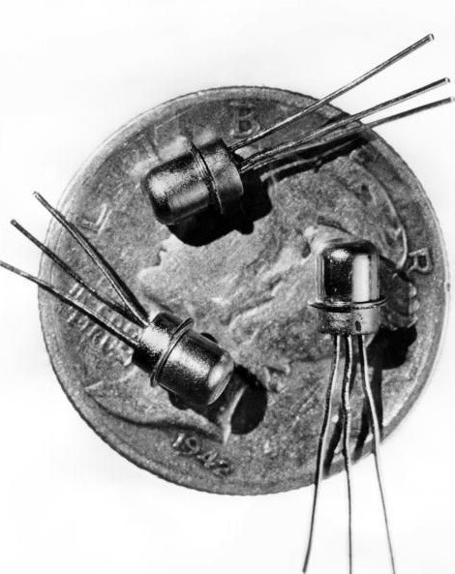
Bilgisayarın Tarihçesi
1947: Transistör

Slide 11
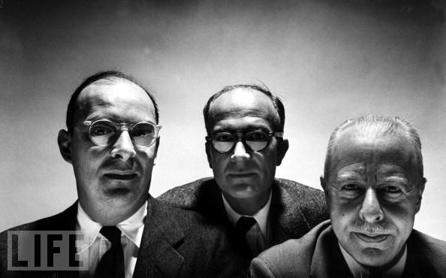
Bilgisayarın Tarihçesi
1954: Transistörün mucitleri John Bardeen, William Shockley ve Walter Brattain. Çalışmalarından ötürü Nobel Fizik Ödülü'ne hak kazandılar.

Slide 12
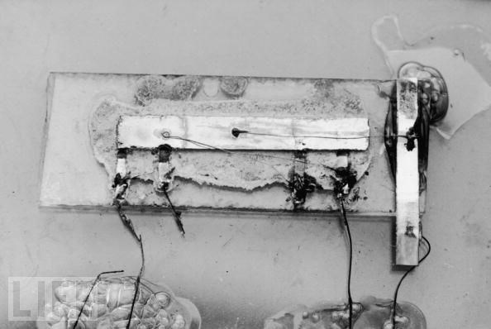
1958: Entegre Devre. Tüm bilgisayarların en temel bileşenlerinden olan entegre develer, daha küçük ve çok daha ucuz bilgisayarların yapımına olanak sağladı. Bu da bilgisayarın hızlı yayılma sürecini başlattı. Fotoğrafta ilk çalışan entegre devrelerden biri görülüyor.

Slide 13
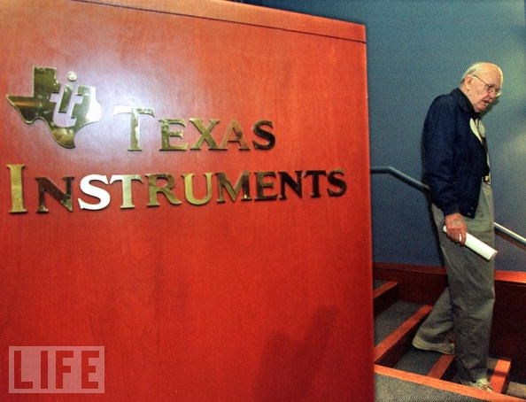
Entegre devrenin mucidi Jack Kilby, 2000 yılında Texas Instruments firmasını ziyaret ederken görülüyor. Buluşu için Nobel Fizik Ödülü kazandı.

Slide 14
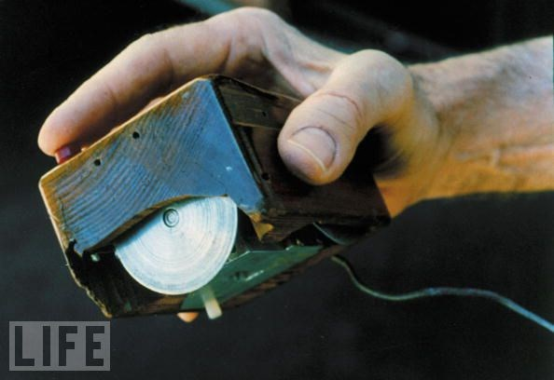
1963: Fare. Douglas Englebart ve Stanford Üniversitesi'ndeki ekibin geliştirdiği bu ilk model, kablosu kuyruğa benzediği için 'fare' olarak adlandırıldı.

Slide 15
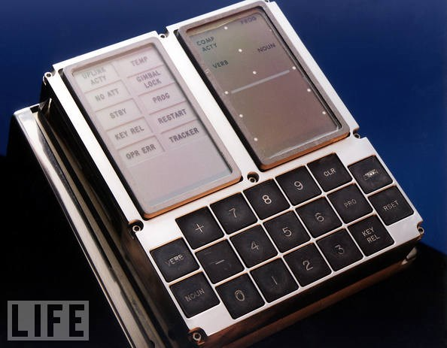
Yaklaşık 35 kilogram ağırlığında, 1mhz işlemciye ve ortalama olarak 2kb hafızaya sahip, tüm apollo projelerinde astronotları aya götürüp getiren bilgisayar. Günümüz bilgisayarlarından binlerce defa yavas işlemciye ve en az on binlerce kat küçük hafıza alanına, ki sahip olduğu hafıza, bugün bir word belgesinde yazılan "2k" harfleri yazıldığında dolmaktadır, müthiş iş çıkarmıştır.

Slide 16
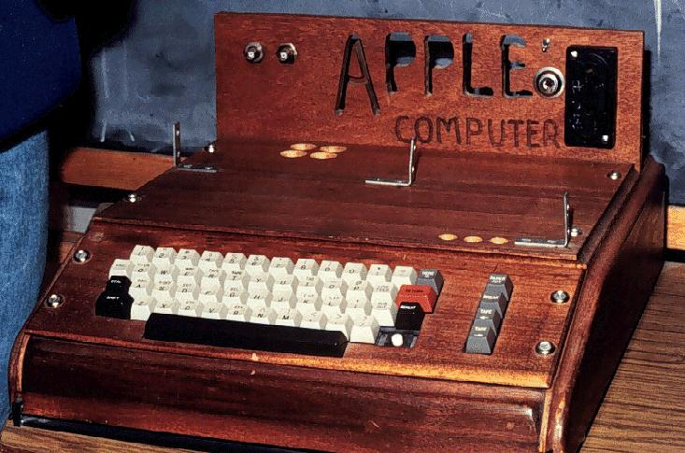
Steve Jobs’ın 1976 yılında 600 dolara sattığı ilk bilgisayar The Apple 1, New York’ta yapılan müzayedede 365 bin dolara alıcı buldu. Rustik tasarımda kişisel bilgisayar olarak Steve Jobs’un Kaliforniya’nın Los Altos şehrindeki aile garajında üretilen Apple 1, Jobs tarafından işadamı Charles Ricketts’e 1976 yılında 600 dolara satılmıştı.

Slide 17
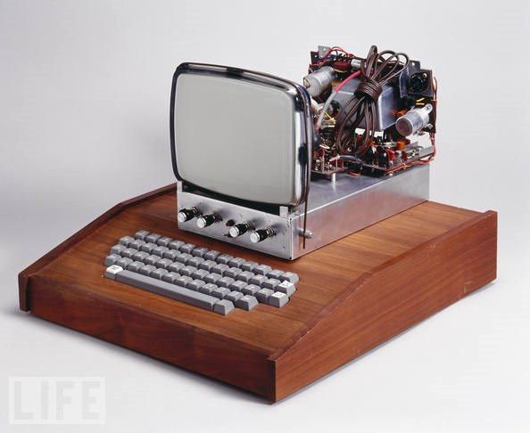
Nisan 1976: Apple I demonstrasyonu

Slide 18
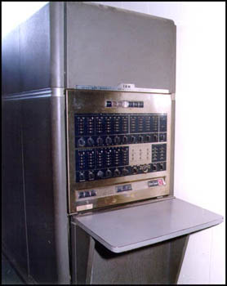
TÜRKİYEDEKİ İLK BİLGİSAYAR "IBM-650 Data Processing Machine" isimli bu bilgisayar 1960 yılında hizmete girmiş ve yaklaşık 12 yıl kullanılmıştır. (KGM)

Slide 19
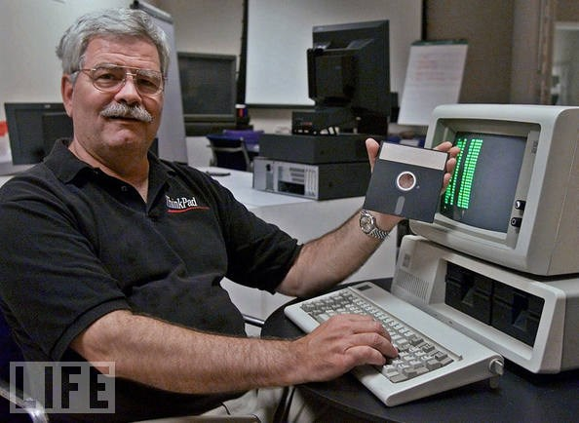
1980: Ctrl+Alt+Del'in icadı. Basit gibi görünüyor ama IBM PC ekibinin üyesi David Bradley sayesinde, bilgisayarımızı sık sık kapatıp açmak zorunda kalmıyoruz. Fotoğrafta Bradley, ilk IBM bilgisayarlardan birinin başında otururken görülüyor (2001)

Slide 20
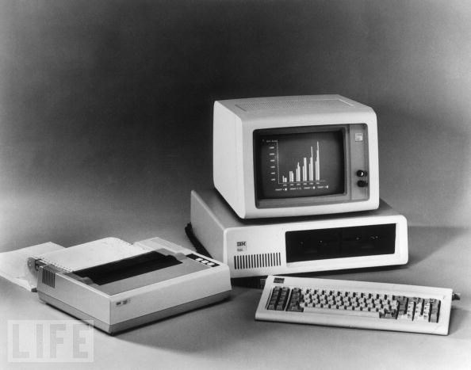
12 Ağustos 1981: IBM PC

Slide 21
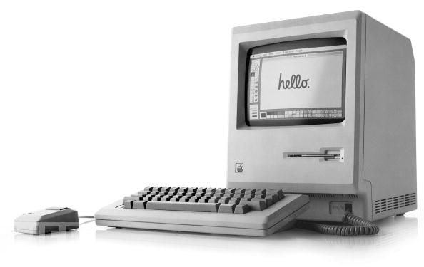
24 Ocak 1984: İlk Apple Macintosh 128K bilgisayar.

Slide 22
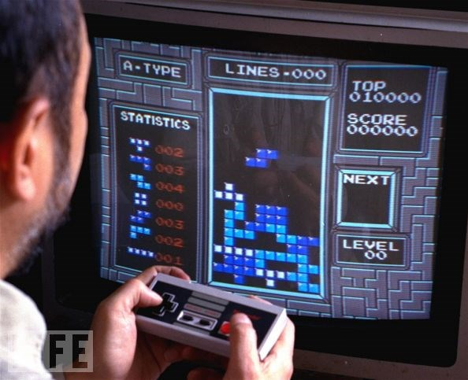
6 Haziran 1984: Tetris. Sovyet bilimci Aleksey Pajitnov tarafından yazılan bilgisayar oyunu, küresel bir fenomen haline geldi. Nintendo'nun Game Boy portatif oyun konsolununu başarısının ardındaki itici güç olan Tetris, hala çok popüler ve bugüne kadar 100 milyondan fazla cep telefonuna indirildi.

Slide 23
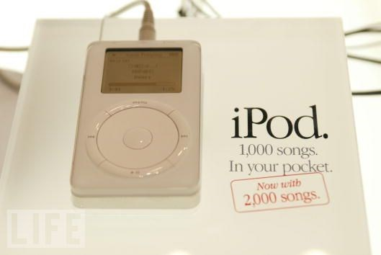
23 Ekim 2001: iPod. Apple'ın portatif dijital müzik çaları ve beraberinde gelen iTunes yazılımı, CD pazarının ufalmasına karşın müzikten para kazanılabileceğini göstermişti.

Slide 24
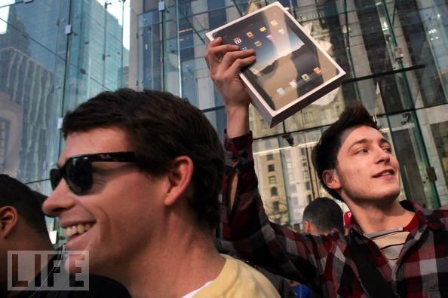
3 Nisan 2010: iPad. Tablet dönemini başlatan iPad'e sahip olmak için geceyi kuyrukta geçiren bir müşteri, Manhattan'daki Apple mağazasından mutlu ayrılırken.

Slide 25
3 Nisan 2010: iPad. Tablet dönemini başlatan iPad'e sahip olmak için geceyi kuyrukta geçiren bir müşteri, Manhattan'daki Apple mağazasından mutlu ayrılırken.

Slide 26
Temel Bilgisayar Bilgisi
Bilgisayarı incelerken iki grup altında incelemek doğru olur.
Hardware (Donanım)
Software(Yazılım);

Slide 27
Temel Bilgisayar Bilgisi
Bilgisayarda verileri işleme sırasında kullanılan fiziksel birim ve ünitelere Donanım (Hardware) denir. Donanım bileşenlerini dört ana grupta inceleyebiliriz.
Merkezi İşlem Birimi (Mikro işlemci) Bellek Birimleri Depolama Birimleri Çevre Birimleri

Slide 28
Temel Bilgisayar Bilgisi
Merkezi İşlem Birimi (CPU-Central Process Unit): Bilgisayara girilen verilerin üzerinde işlem yapıldığı ve bilgisayarın bütün birimlerinin yönetildiği, matematiksel hesaplamaların yapıldığı ve koordinasyonun sağlandığı birimdir. Bilgisayarlar mikro işlemcisinin modeline göre isimlendirilirler. Örneğin Celeron, Pentium IV 1.7 Ghz ve daha üstü modeller bilgisayar dünyasında kullanılmaktadır. Merkezi işlem birimi aritmetik ve mantıksal işlem yapma yeteneğine sahiptir. Giriş ve çıkış birimleri arasında verilen program ile uygun çalışmayı sağlar. Mikroişlemcinin içerisinde bulunan küçük veri saklama alanlarına yazmaç denir. (işlemci, mikroişlemci)

Slide 29
Temel Bilgisayar Bilgisi
Bellek Birimleri :
ROM (Sadece Okunabilir Bellek) (Read Only Memory)
Bilgisayar üreticisi firma tarafından değiştirilemeyecek olan programlar bu belleğe kaydedilir. Bu programlar bilgisayar donanımını test eder, ve bilgisayar açıldığında sistemi çalışır duruma getirir. Bu tür bir bellekte yazılı programlar ve veriler değiştirilemezler.
RAM (Rastgele Erişimli Bellek) (Random Access Memory)
Veriler üzerinde işlem yapılırken kullanılan çalışma sahasıdır. Bu saha bilgisayar açık olduğu sürece aktiftir. Bu saha yapılan işlemlerin geçici olarak yazıldığı yerdir ve işlem bittiğinde de boşaltılır. Bit: Bilgisayarın en küçük bellek birimidir. Bit 0 ve 1 olabilen tek haneli rakamdır. BYTE: Sekiz bitten oluşan bir karakterlik bilgiyi saklayan bellek birimine "byte" denir.
Bellek KiloByte (KB) , MegaByte (MB) ve GigaByte(GB) ve TerraByte(TB) olarak ölçeklendirilir. 1 KB=1024 Byte 1 MB=1024 KB=1.048.576 Byte 1 GB= 1024 MB
1 TB= 1024 GB
http://www.frmtr.com/bilgisayar-bilgileri/736255-ram-rom-ve-cesitleri-bilgisayar.html

Slide 30
Temel Bilgisayar Bilgisi
Depolama Birimleri
Bilgisayarlarda verilerin kullanıcı ya da bir program tarafından silinene kadar saklandığı depolama elemanıdır. Kısaca sabit disk olarak da adlandırılır.
Ayrıca verileri depolayabileceğimiz çeşitli türlerde taşınabilir harici diskler piyasada mevcuttur.
Günümüzde sabit disklerin kapasiteleri GigaByte (GB) ve TerraByte (TB) birimi cinsinden ifade edilirler.

Slide 31
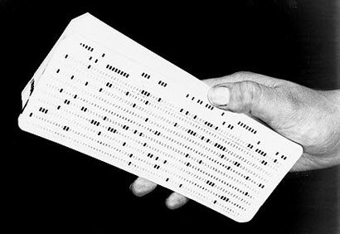
Temel Bilgisayar Bilgisi
IBM Punch Card (Delikli Kart)
Geçmişi 18. yüzyıla kadar uzanan delikli kartlar, 1881 yılında IBM'den Herman Hollerith'in önderliğinde geliştirildi ve 19 ve 20. yüzyıllarda yoğun bir şekilde kullanıldı. Kağıt bazlı bu depolama birimi 1970'li yıllara kadar kullanıldıktan sonra daha yeni teknolojilerin ortaya çıkmasıyla birlikte tarihin tozlu sayfalarına karıştı.

Slide 32
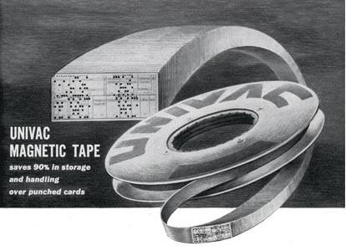
Temel Bilgisayar Bilgisi
IBM Manyetik Bant
1950'li yıllara damgasını vuran ve IBM'in önderliğinde geliştirilen manyetik bant, veri depolama teknolojisini de bir adım öteye taşıyarak daha büyük verilerin taşınabilmesine imkan sağlamıştır. Neredeyse 10.000 delikli kartın toplamı kadar veriyi taşıyabilen manyetik bantların disk veri depolama teknolojisinden en büyük farkı rasgele erişim değil, sıralı erişim ortamına sahip olmasıdır.

Slide 33
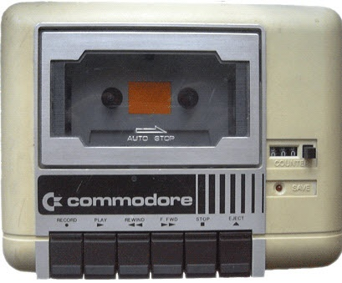
Temel Bilgisayar Bilgisi
Teyp kaseti
CD ve MP3 player'lardan önce, manyetik bir ses kayıt platformu olan kasetler yoğun bir şekilde kullanılıyordu. İlk olarak 1963 yılında Philips tarafından tanıtılan kaset, bir sonraki yıl ABD pazarına merhaba dedi. Bunun yanı sıra 1970'li yıllarda bilgisayarlarda veri depolama birimi olarak da kullanılmaya başlanan kasetlerin 90 dakikalık sürümleri yaklaşık 700KB'lık bir veriyi tek tarafı içerisinde taşıyabiliyordu(arka tarafıyla birlikte 1400KB). Kullanım süresi: 1970 - 1990

Slide 34
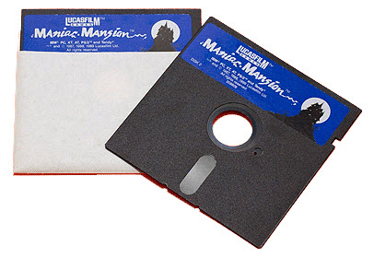
Temel Bilgisayar Bilgisi
5.25" Floppy Disk
Wang Laboratories isimli bir bilgisayar firması, 1976 yılı gelip çattığında daha ufak çaplı bir disket sürücü geliştirmeye karar verdi ve 5.25 inç'lik yeni disketleriyle birlikte ilk disketlerle karşılaştırıldığında boyutları bir hayli küçüldü. 1.2MB'lık bir kapasitesi bulunan disketlerin en parlak yılları ise 1978'den sonra başladı ve LucasArt'ın orijinal Maniac Mansion ve Sierra'nın Leisure Suit Larry 1 isimli oyunları bu disketlerle birlikte kullanıcılara ulaşmaya başladı.

Slide 35
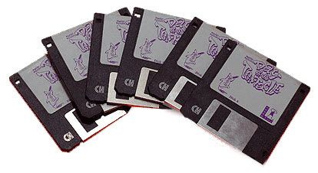
Temel Bilgisayar Bilgisi
3.5" Floppy Disk
Disketlerin en büyük problemlerinden biri şüphesiz fazlaca büyük bir yapıda olmalarıydı. 5.25 inç'lik disketlerle ebatları biraz daha küçük olsa da, disketlerin biraz daha ufalmaya ihtiyacı vardı ve bu ihtiyacın karşılanması pek de uzun sürmedi. 3.5 inç'lik modelleriyle bir dönüm noktası olan disketler bugün dahi hala kullanılıyor.

Slide 36
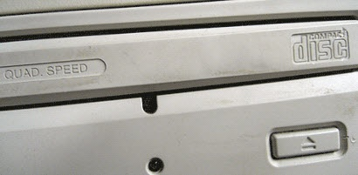
Temel Bilgisayar Bilgisi
Compact Disc (CD)
1980'li yılların başlarında ortaya çıkan CD-ROM'lar, bugünkü modelleriyle karşılaştırıldığında nispeten daha yavaş bir dönüş hızına sahipti ve yüksek fiyatıyla el yakıyordu. Sınırlı sayıda üretildiğinden ve ilk yılları olduğundan dolayı kullanımı hemen yaygınlaşmayan CD'ler, disketlere nazaran sahip oldukları dev kapasiteleriyle göz doldurdular. Oyunlar için yeni bir çağı başlatan CD-ROM'ların hemen akabinde CD-RW'ler ortaya çıktı ve 1997 yılında hayatımıza girdi. Standart bir diskete göre 450 kat daha fazla veriyi içerisinde taşıyabilen CD'ler, günümüzde de hala yoğun bir şekilde kullanılıyor. Kullanım süresi: 1980 - ...

Slide 37
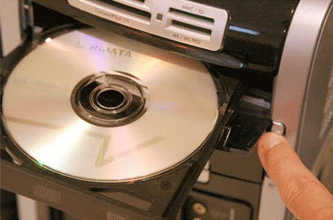
Temel Bilgisayar Bilgisi
DVD
1995 yılında ortaya çıkan ve başlarda sinema sektörü için bir devrim niteliği taşıyan DVD'ler, yedekleme birimi olarak da yıllar geçtikçe CD'lerin yerini almaya başladılar; zira 700MB'lık kapasiteli CD'leri 6'ya katlayan DVD'ler, kullanıcılara 4.7GB'lık bir kapasite sunuyordu. Çift katmanlı DVD modelleriyle birlikte kapasiteleri 8GB'a kadar yükselen DVD'ler, günümüzde halen yoğun bir şekilde kullanılıyor. Kullanım süresi: 1995 - ...

Slide 38
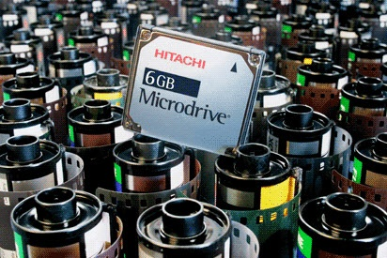
Temel Bilgisayar Bilgisi
Microdrive
Big Blue, 1999 yılında yeni depolama biri Microdrive ile kullanıcıların karşısına çıktı. CF Type II slotlarında kullanılabilen minyatür bir hard disk olan ve kapasitesini 170B'tan 340MB'a taşıyan Microdrive, 2006 yılı sonrasonda ise 8GB sınırını da aşmayı bilmiştir. iPod Mini, Dell Digital Jukebox gibi mobil platformlarda kendine yer bulabilen Microdrive, haliyle bugün hala yoğun bir şekilde kullanılmaktadır. Kullanım süresi: 1999 - ...

Slide 39
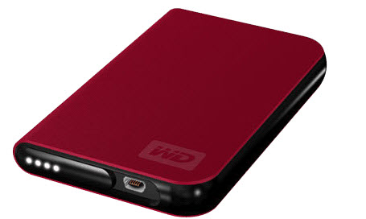
Temel Bilgisayar Bilgisi
2.5" Portable Hard Drive(Taşınabilir Hard Disk)
Prairie Tek tarafından ilk olarak pazara sürülen ve 2.5 inç ebatlarında olan Portable Hard Drive, ayrıca USB 2.0 arabirimini kullanıyordu. Günümüzde yavaş yavaş eSATA standardına geçmeye başlayan taşınabilir disklerin kapasiteleri ise çoktan 1TB'ı aşmış durumda. Kullanım süresi: 2000 - ...

Slide 40
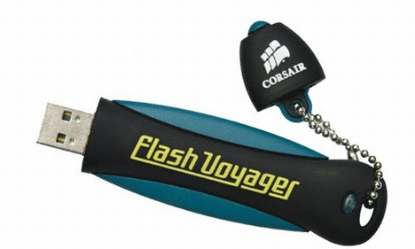
Temel Bilgisayar Bilgisi
USB Flash Drive
1.44MB'lık disketlerden sonra yedekleme birimlerinin belki de en popüleri USB Flash Drive oldu. Milenyumla birlikte hayatımıza giren USB Flash Drive, ayrıca kendi üzerinden Windows'u da boot edebilmesi ve çok daha önemlisi anakart BIOS'unu kendi başına güncelleyebilmesi, USB Flash Drive'ı diğer alternatiflerinden ayıran en önemli özelliği. Kullanım süresi: 2000 - ...

Slide 41
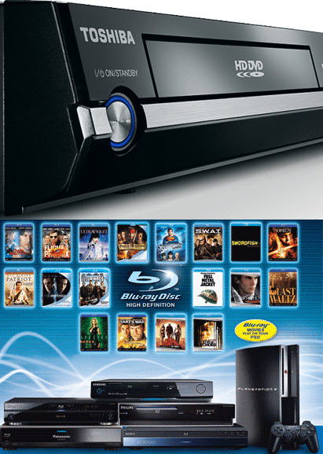
Temel Bilgisayar Bilgisi
HD-DVD ve Blu-ray
Çok kısa bir süre önce HD-DVD ile Blu-ray arasında kıyasıya bir çekişme yaşanıyordu; ancak format savaşlarının galibi Blu-ray oldu ve şu an için fiyatları bir hayli yüksek olan Blu-ray disk ve oynatıcılar, günümüzde artık yavaş yavaş standartlaşmaya başladı. 25GB'a kadar veri depolayabilen Blu-ray diskler, çift katmanlı olduklarında 50GB'a kadar verileri üzerlerinde saklayabiliyor. Kullanım süresi: HD DVD: 2006 - 2008 Blu-ray: 2006 - ...
Kaynak:http://www.chip.com.tr

Slide 42
Temel Bilgisayar Bilgisi
Çevre Birimleri
Giriş Birimleri
Klavye
Fare(Mouse)
Çıkış Birimleri
Ses Kartı
Ekran Kartı
Tarayıcı (Scanner)
Yazıcı (Printer)
Çizici (Plotter)
Diğer Birimler
Modem ve Eternet Kartı
Güç Kaynağı (Power Supply)
Barkod Okuyucular
Dokunmatik Ekranlar (Touch Screen)
Oyun Kumanda Kolları (Joystick vb)

Slide 43
Temel Bilgisayar Bilgisi
YAZILIM (SOFTWARE)
Bilgisayarı kullanabilmemiz ve istediğimiz işlemleri yapabilmemiz için geliştirilen programlara verilen yazılım adı verilir. Yazılımları da kendi arasında ikiye ayırabiliriz.
Bunlar ;
İşletim Sistemleri
Uygulamalar

Slide 44
Temel Bilgisayar Bilgisi
İşletim Sistemleri
Donanım ve kullanıcı arasındaki haberleşmeyi sağlayan bir programdır. Farklı Windows(XP, Vista vb) işletim sistemleri ve bu sistemlere alternatif linux, pardus gibi farklı sistemler mevcuttur.
Uygulamalar
Belirli işleri yapabilmesi amacı ile hazırlanan, çalışmak için bir işletim sistemine ihtiyaç duyan programlardır. Örneğin Word kelime işlemci programı, Excel Hesap Tablosu programı vb.

Slide 45
Ms Dos
1980’lerin başında IBM’in ilk PC’leri üretmesi ve bu PC’lerde kullanılan yeni bir işletim sistemi arayış ile ortaya çıkan DOS, günümüzde kullanıcı sayısı azalsa da hala kullanılmaktadır MS-DOS, Microsoft Disk Operating System (Microsoft Disk İşletim Sistemi) kelimelerinin kısaltılmış halidir. MS-DOS bir disk işletim sistemi olarak bilinir, çünkü yaptığı işlerin büyük bölümü disk işlemleri, bellek işlemleri gibi programların çalışabilmesi için gerekli düzenlemeleri yapan bir işletim sistemidir. MS-DOS yalnızca, diğer programların çalışmasına olanak vermekle kalmaz, aynı zamanda bilgisayarınızın neyi nasıl yaptığı üzerinde size tam denetim sağlar.
DOS’ta grafiksel bir kullanıcı arabirimi (pencereler) yoktur, her şey komutlarla ve bir sürü parametre ile yapılır. DOS, tüm x86 tabanlı PC’lerde çalışır.

Slide 46
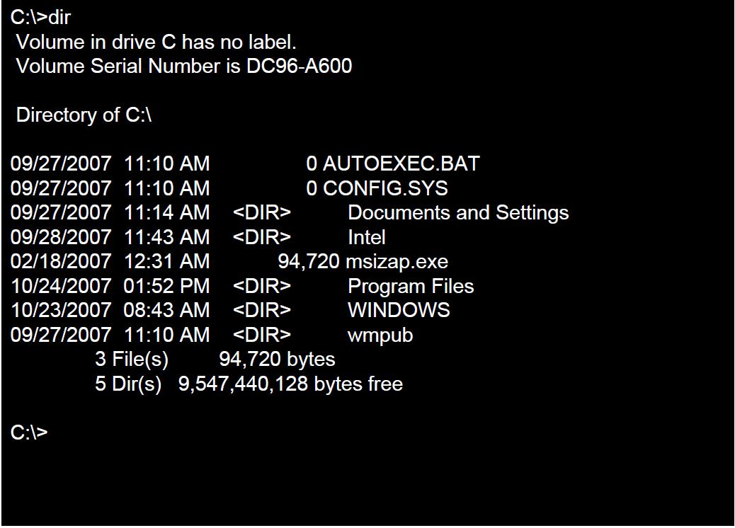
Ms Dos

Slide 47
Windows 3.1
Windows 3.1, 1992 yılında PC tarihinde kilometre taşı sayılabilecek önemli olaylardan biridir. 16 bit yapıda olan Windows 3.1, PC kullanımının artmasında önemli rol oynarken, DOS’la beraber kullanılmasından dolayı tam bir işletim sistemi olarak düşünülmektedir.Grafik kullanıcılı arabirim desteği sunması, çokluortam desteği vermesi, çok görevli çalışması, nesneye dayalı teknoloji kullanması avantajları olarak sayılabilirken; kısıtlamaları arasında ise 32 bit olmaması, gerçek çok-görevliliği sağlamaması ve tam anlamıyla bir işletim sistemi olmaması sayılabilir.

Slide 48
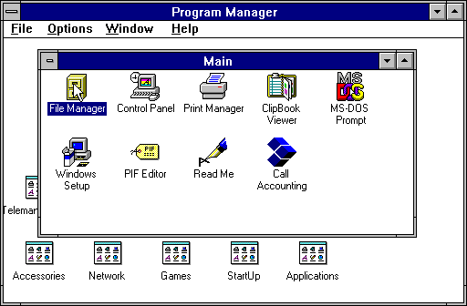
Windows 3.1

Slide 49
Windows 95
Windows 95, mevcut Windows 3.x işletim sisteminin gelişmişolarak genişbir kullanıcıkitlesine (MS-DOS, Windows 3.11 kullanıcıları) hitap etmek üzere geliştirilmişbir işletim sistemidir.
Windows 95 tak çalıştır, özelliği ile donanım birimlerini otomatik tanır. Windows 95’de Dos’tan gelen 8 karakterlik dosya ismi sınırıortadan kalkmıştır.
Kopyalama işlemleri için kes, kopyala, yapıştır ve sürükle bırak özellikleri kullanılabilmektedir, bu sayede komut ve yol belirtme özelliği kalkmıştır .

Slide 50
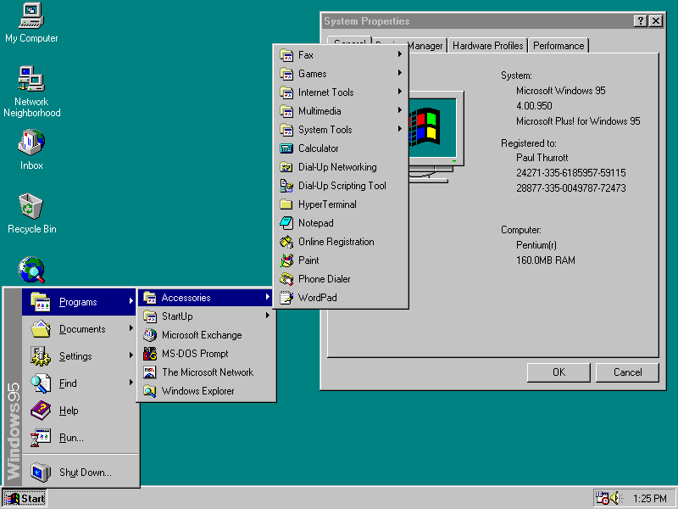
Windows 95

Slide 51
Windows 98
Windows 98, Windows 95 özelliklerine ek olarak, internet ve çoklu ortam destekli dos tabanlı bir işletim sistemidir. Bilgisayarın açılması ile, ekrana gelen görüntü Windows 98’in ara yüzüdür. Bütün işlemlerin buradan yürütüleceği bu ekranın tümüne Masaüstü denir. Masaüstündeki resimlere ise Simge (icon) denilmektedir. Simge kavramı yerine nesne, sembol veya öğe kavramıda kullanılmaktadır. Windows 98, windows 95’den sonra çıktığı için daha fazla donanımı desteklemektedir. Windows 98’de de 2000 yılı sorunu vardır, onun için daha sonra Windows 98 SE (Second Edition) çıkmıştır.

Slide 52
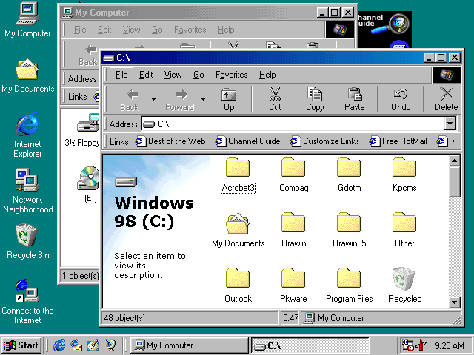
Windows 98

Slide 53
Windows ME
Windows ME ile; Dijital fotoğrafları, müziği ve videoyu kolayca yönetebilir, paylaşabilir ve düzenleyebilirsiniz. İçerdiği yeni sistem koruma özellikleri ve gelişmiş yardım işlevleri sayesinde ev kullanımı için şimdiye dek üretilmiş en sorunsuz işletim sistemidir. Evde ağ sistemi kurmak iyi bir yöntem olabilir, böylece evinizdeki tüm bilgisayarlar yazıcıları, Internet bağlantılarını ve diğer aygıtları paylaşabilir. Genişbant bağlantısı desteği, Internet haberleşme araçları ve çevrimiçi oyunlar içeriyor

Slide 54
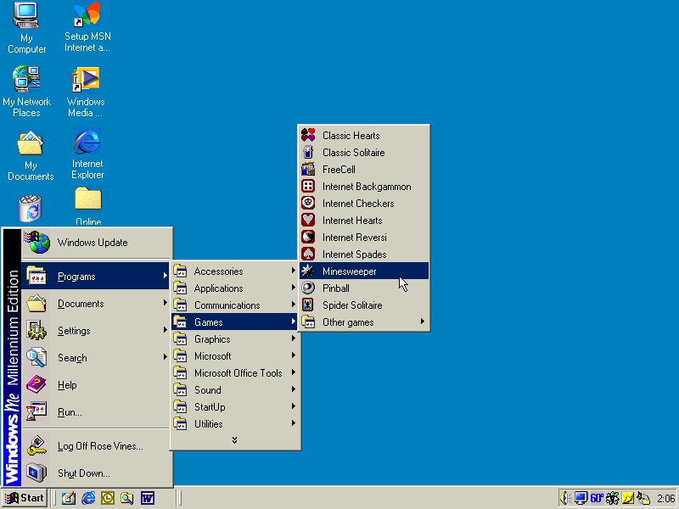
Windows ME

Slide 55
Windows 2000
Windows 2000, kendinden önceki işletim sistemlerine göre daha güvenilir, daha hızlı, birden fazla kullanıcıileçalışabilmeye imkan veren, grafik ara yüzeyli bir işletim sistemidir.
•Windows 2000 ortamında aynıanda birden fazla uygulama çalıştırılabilir, network kurulabilir.
•Windows 98’in kolay kullanımlıarayüzüile Windows NT’nin güvenilirliğini temel alınarak yaratılmışolan Windows 2000 daha verimli çalışmaya imkan verir.

Slide 56
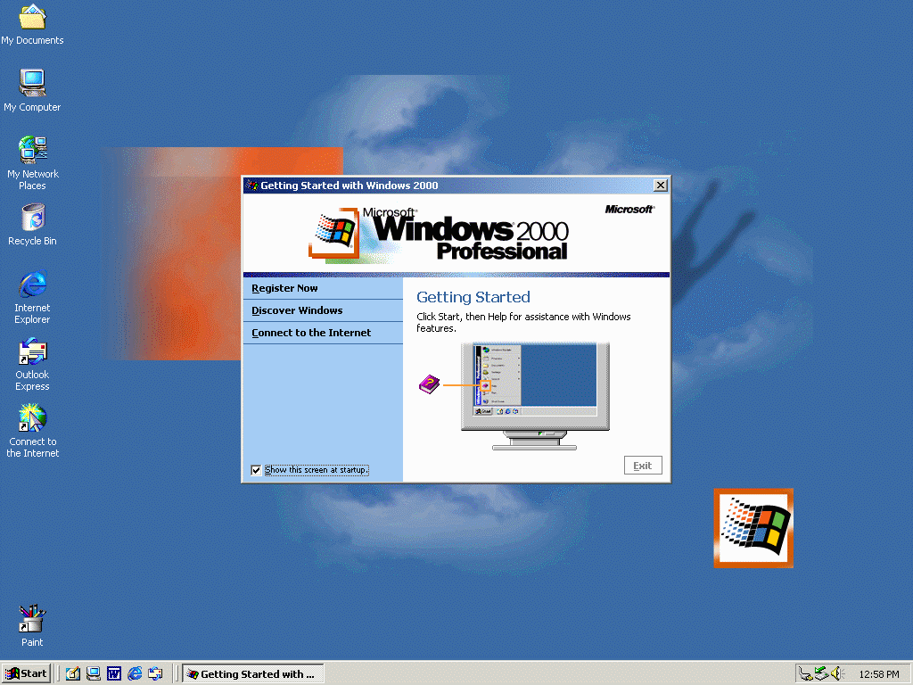
Windows 2000

Slide 57
Windows XP
Windows XP, Microsoft Windows’un Windows 2000 ve Windows Millennium’un ötesindeki sürümüdür.
•Bir yandan Windows 2000’in standartlara uygun güvenlik, yönetilebilirlik ve güvenilirlik gibi güçlü özelliklerini, diğer yandan Windows 98’in ve Windows Me’nin Tak ve Kullan, basitleştirilmiş kullanıcıarayüzüve yeni destek hizmetleri gibi benzersiz işolanaklarını temel alan Windows XP Professional şimdiye dek pazara sunulan en iyi Windows sürümüdür.
Geri Yükle özelliği sayesinde kullanıcılar ve yöneticiler veri kaybetmeden bilgisayarı eski durumuna geri getirebilmektedir. Sistemi Geri Yükle özelliği kolayca tanımlanabilen geri yükleme noktalarını otomatik olarak oluşturmakta ve böylece sistemi önceki durumuna geri getirebilmenizi sağlamaktadır.
•Windows 95/98/Me’de sistemin yeniden başlatılmasını gerektiren durumların pek çoğu ortadan kaldırılmştır

Slide 58
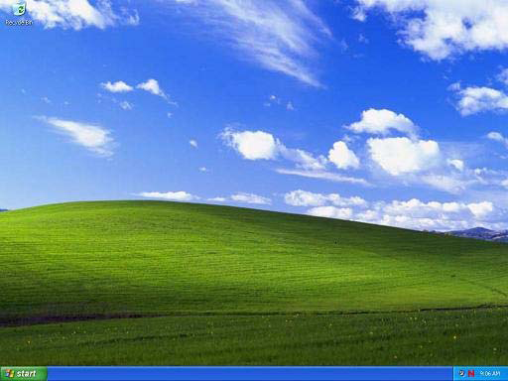
Windows XP

Slide 59
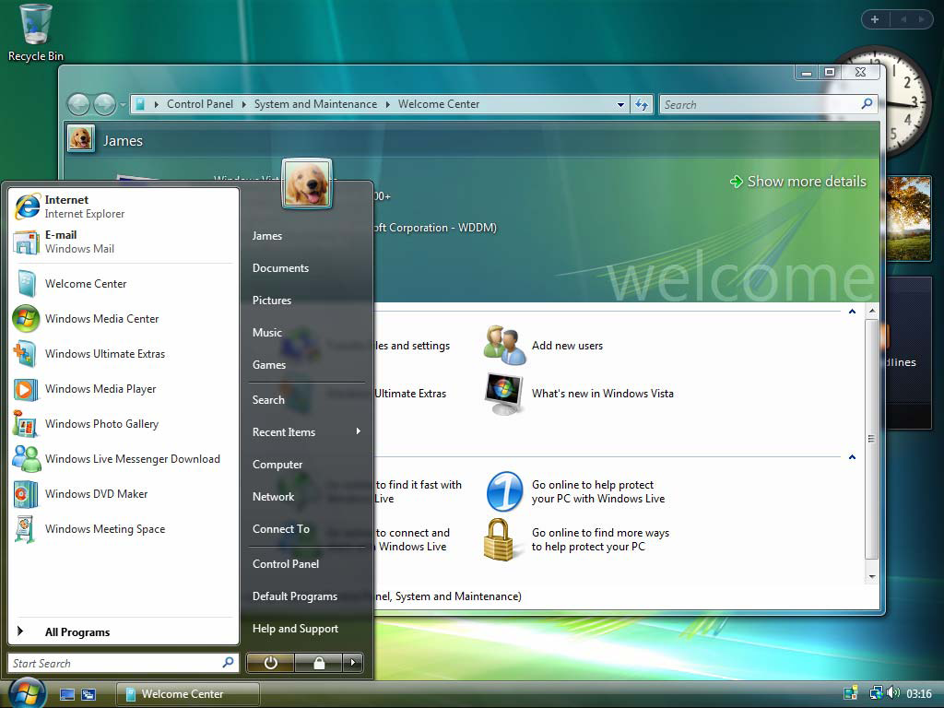
Windows Vista

Slide 60
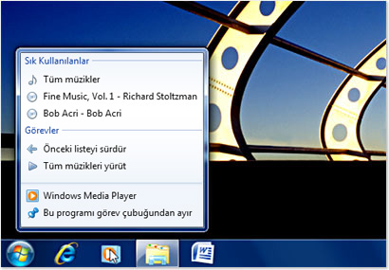
Windows 7

Slide 61
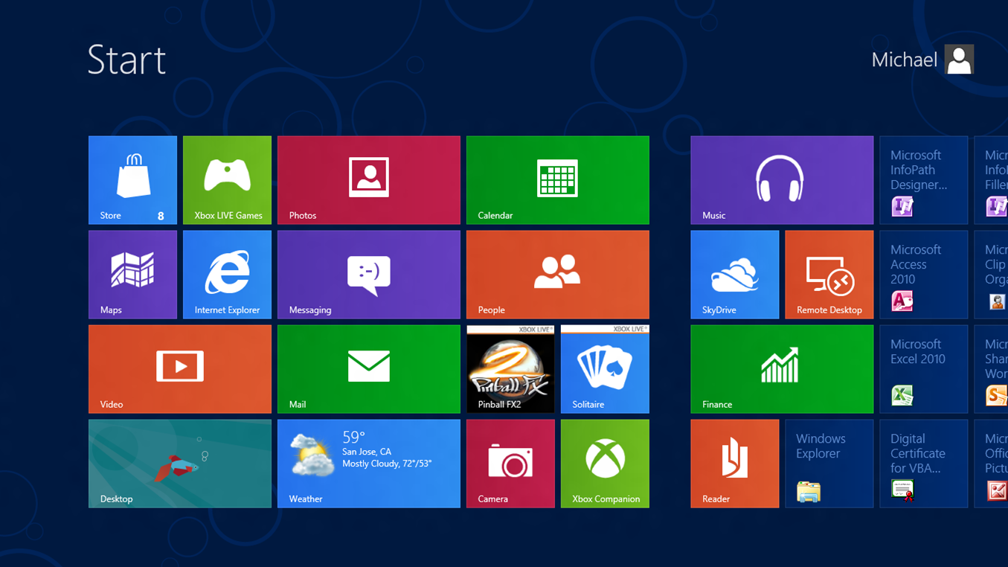
Windows 8

Slide 62
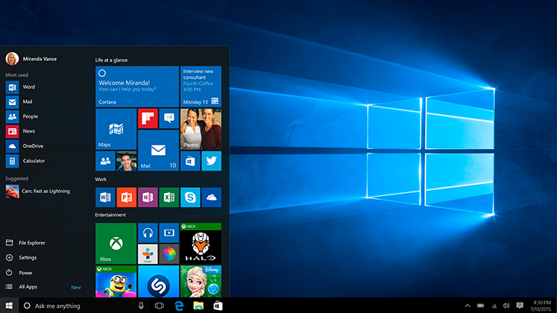
Windows 10

Slide 63
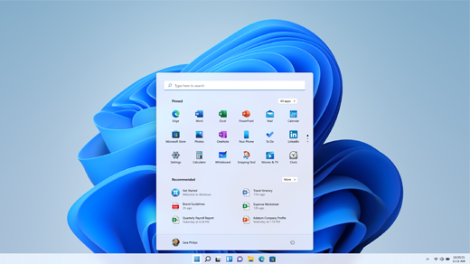
WINDOWS 11

